Slide 1

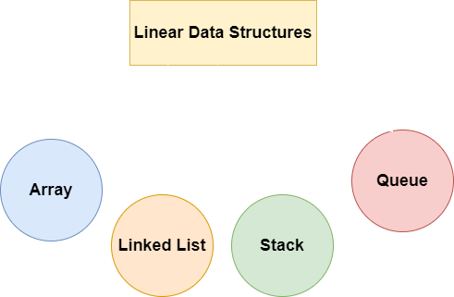
Линейни структури от данни

Slide 2
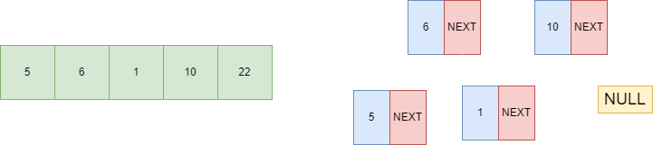
Линейни структури от данни - дефиниция
Линейните структури от данни са структури от данни, които позволяват елементите в тях да бъдат подредени последователно (линейно). Всеки елемент в колекцията има по един предишен и един следващ такъв, с изключение на първият и последният.
Linked List
Array

Slide 3
ABSTRACT DATA TYPE
Най-общо казано абстрактният тип данни(АДТ) ни дава абстракция върху определена структура от данни, т.е. определя операциите и свойствата, които ще има структурата, без да се интересува от самата имплементация. Това позволява един абстрактен тип данни да има различни имплементации.

Slide 4
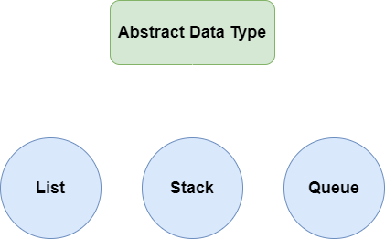
Видове аБСТРАктни структури от данни

Slide 5
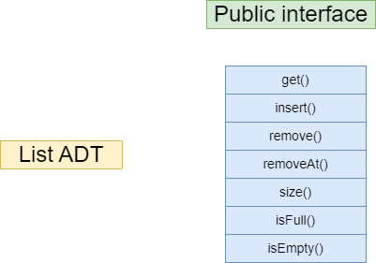
List ADT
List kato ADT може да бъде имплементиран по много начини.
Възможно е да бъде имплементиран със статичен масив, динамичен масив или свързан списък (единичен, двоен).

